Slide 1
بنام خدا
پروتکل های ارتباطی API

Slide 2
پروتکل ارتباطی API
اصطلاح API مخفف عبارت Application Programming Interface به معنی رابط برنامه نویسی نرم افزار کاربردی است.
به یک ای پی آی مانند منو در رستوران فکر کنید. در این فهرست لیستی از انواع غذا های قابل سفارش را می توانید همراه با توضیحات مربوط به هر غذا مشاهده کنید.
وقتی مشخص می کنید کدام یک از آیتم های منو را می خواهید، کادر آشپزخانه رستوران کار را انجام می دهد و برخی از غذا های آماده را برای شما فراهم می کند. در واقع شما دقیقا نمی دانید که رستوران چگونه آن غذا را تهیه می کند و نیازی هم به آن ندارید.
به طور مشابه API مجموعه ای از عملیاتی را که توسعه دهندگان می توانند از آن ها استفاده کنند به همراه توضیحی از کارهایی که انجام می دهند، ذکر کرده است.
توسعه دهنده لزوماً نیازی به دانستن این موضوع ندارد که برای مثال یک سیستم عامل چگونه کادر گفتگوی “Save As” را ایجاد و ارائه می دهد. آن ها فقط باید بدانند که برای استفاده در برنامه آن ها چنین چیزی موجود است.

Slide 3
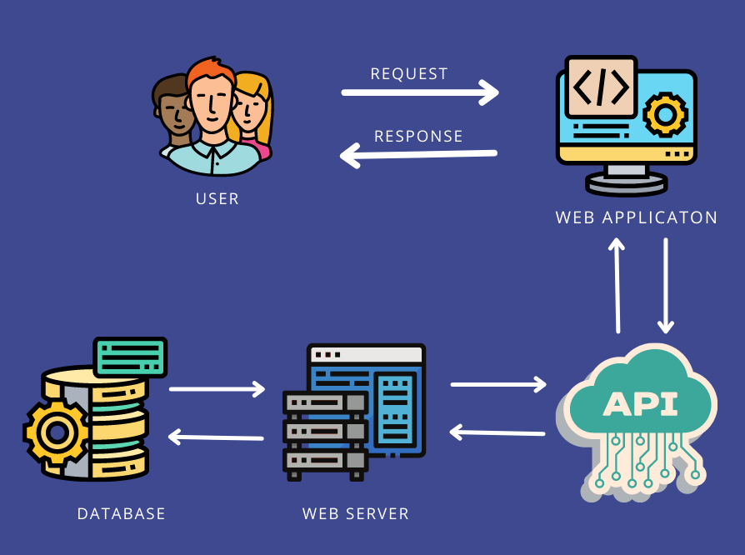

Slide 4
REST API
REST یک «شیوه معماری» یا «الگوی طراحی» برای APIها است. از زمان اختراع اینترنت، افراد برنامه‌های کاربردی و صفحات وب مختلفی برای کسب اطلاعات در خصوص منابع گوناگون را مورد استفاده قرار داده‌اند. اگرچه، تاکنون کم‌تر کسی به این مسئله توجه کرده است که این داده‌ها از کجا می‌آیند؟ این داده‌ها از سرورها ((Server دریافت می‌شوند و اپلیکیشن‌ها برای دریافت و ارسال داده‌ها با وب‌سرورها در ارتباط هستند. یک REST API راهی برای ارتباط دو سیستم کامپیوتری مثل یک مرورگر وب و سرورها از طریق HTTP است. در این مطلب به نحوه ارتباط یک کلاینت با سرور به سبک REST برای استخراج اطلاعات مورد نیاز پرداخته.

Slide 5
متد های RESTAPI
متد | توضیحات
POST | برای دریافت داده‌ها استفاده می‌شود.
GET | برای ایجاد داده جدید استفاده می‌شود.
PUT | برای به‌روزرسانی (ویرایش) داده‌ها استفاده می‌شود.
DELETE | برای حذف داده‌ها مورد استفاده قرار می‌گیرد.

Slide 6
کاربرد API چیست ؟
ایده کاربرد API این است که کاری کنید سرور وب‌سایت شما به طور مستقیم و از طریق یک درخواست برای ثبت رویداد با جزییات مفروض با سرور گوگل ارتباط برقرار کند سرور شما سپس پاسخ گوگل را دریافت کرده و اطلاعات مرتبط مانند پیام تأیید به کاربر را به مرورگر وی بازمی‌گرداند.به طور جایگزین مرورگر شما می‌تواند یک درخواست API را به صورت مستقیم به سرور گوگل ارسال کند و بدین ترتیب سرور شما را دور بزند.

Slide 7
برخی از این مفاهیم در چارچوب API در ادامه معرفی شده‌اند:
کل سرور، کل اپلیکیشن،
یا تنها بخش کوچکی از یک اپلیکیشن
یک قطعه از نرم‌افزار با کارکرد متمایز
اساساً هر بخش از نرم‌افزار که بتوان از محیطش جدا کرد را می‌توان یک «A» برای API تصور کرد و در اغلب موارد نیز نوعی API دارند.
فرض کنید از یک کتابخانه شخص ثالث در کد خود استفاده می‌کنید. زمانی که این کتابخانه را در کد خود به کار گرفتید، این کتابخانه به بخشی از اپلیکیشن کلی شما تبدیل می‌شود. در واقع متمایز بودن این کتابخانه از نرم‌افزار شما موجب می‌شود که API-یی داشته باشد که امکان تعامل با بخش‌های دیگر کد را میسر می‌سازد.
در طراحی شیءگرا، کد به صورت اشیایی سازمان‌دهی می‌شود. یک اپلیکیشن می‌تواند صدها شیء تعریف شده داشته باشد که می‌توانند با همدیگر تعامل داشته باشند. هر شیء یک API دارد که مجموعه‌ای از متدهای عمومی و مشخصات هستند و از آن برای تعامل با اشیای دیگر در اپلیکیشن استفاده می‌کند. هر شیء می‌تواند یک منطق درونی نیز داشته باشد
که خصوصیات آن از منظر بیرونی (و نه API پنهان) است.

Slide 8
HTTP چیست ؟
HTTTP‌ سرنامی برای «پروتکل انتقال فرا متن» (Hypertext Transfer Protocol) است. HTTP پروتکل یا ضوابطی است که برای انتقال داده در وب استفاده می‌شود.

Slide 9
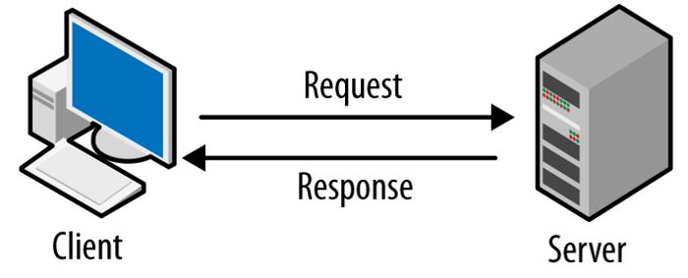
در هر مدل شبکه‌ای‌، هر سخت‌افزار یا نرم‌افزاری که درخواست اتصال به سرور را داشته باشد یک کلاینت محسوب می‌شود
کلاینت‌ها با ارائه درخواست داده یا منابعی که خودشان قادر به تامین آن نیستند با سرور ارتباط برقرار می‌کنند

Slide 10
REST چگونه شکل گرفت ؟
در اوایل دهه هشتاد شمسی، روی فیلدینگ و گروهی از توسعه‌دهندگان تصمیم گرفتند استانداردی را به وجود بیاورند تا هر سروری بتواند با سرور دیگر مکالمه کند. وی REST را تعریف و اصول و محدودیت‌هایی را برای آن تعیین کرد. این قواعد جهانی باعث شد کار تولید نرم‌افزار برای توسعه‌دهندگان آسان‌تر شود
برای پاسخ به سوال چرا نیاز به REST API وجود دارد می‌توان از یک مثال کمک گرفت. بنابراین می‌توان استفاده از یک اپلیکیشن خرید بلیت سینما را در نظر گرفت. واضح است که این اپلیکیشن به داده‌های ورودی بسیاری نیاز دارد چرا که، ارائه داده‌ها در چنین اپلیکیشنی هرگز ایستا (Static | ثابت) نخواهند بود.
داده‌های استفاده شده در اپلیکیشن‌ها و وب‌سایت‌ها از سرور یا همان وب‌سرورها (Web-Server) دریافت می‌شوند. بنابراین، کلاینت از طریق API اطلاعات مورد نیاز را از سرور درخواست می‌کند و سپس، سرور به کلاینت پاسخ لازم را ارسال خواهد کرد.

Slide 11
مستقل از حالت
مستقل بودن از حالت یعنی سرور هیچ چیزی در مورد کاربری که از API‌ استفاده می‌کند، نمی‌داند. سرور به یاد نمی‌آورد که آیا کاربر API قبلاً یک درخواست GET برای همان منبع در گذشته دریافت کرده است یا خیر و همچنین، سرور به یاد نمی‌آورد که کاربر API قبلاً درخواست برای دریافت کدام منابع ارسال کرده استدرخواست‌هایی که از جانب یک کلاینت به سرور ارسال می‌شوند حاوی همه اطلاعات لازم خواهد بود تا سرور بتواند دقیقاً متوجه شود که چه چیزی مدنظر کلاینت است. این می‌تواند بخشی از URL (آدرس منبع)، پارامترهای رشته پرس و جو (Query-String Parameter)، بدنه (Body) یا حتی سربرگ (Header) باشد. URL برای شناسایی منبع به صورت منحصربه‌فرد استفاده می‌شود و بدنه حالت (وضعیت) منبع درخواست شده را نگهداری می‌کند. وقتی سرور درخواست را پردازش کند، یک پاسخ از طریق بدنه، حالت یا سربرگ‌ها به کلاینت ارسال می‌شود.

Slide 12
شیوه عملکرد RESTful API در چهار عمل حیاتی خلاصه می‌شود. این چهار عمل در ادامه فهرست شده‌اند.
دریافت داده‌ها در یک قالب مناسب
ایجاد داده جدید
به‌روزرسانی داده‌ها
پاک کردن داده‌ها
REST به شدت به HTTP وابسته است. هر کدام از عملیات بیان شده در بالا، از متُد HTTP مختص خودش استفاده می‌کند.

Slide 13
قالب های داده در REST
در REST اجزاء شبکه یک منبع هستند که کاربر درخواست دسترسی به آن‌ها را ارسال می‌کند. درست مثل جعبه سیاهی که جزئیات پیاده‌سازی آن روشن نیست، همه فراخوانی‌ها مستقل از حالت هستند. با سرویس RESTful نمی‌توان هیچ چیزی را بین اجراها حفظ کرد. فرمت‌هایی (قالب‌هایی) که یک REST API از آن‌ها پشتیبانی می‌کند شامل موارد زیر است:
اپلیکیشن/JSON
اپلیکیشن/XML
اپلیکیشن/X-wbe+xml
اپلیکیشن/x-www-form-urlencoded
چندبخشی/form-data
JSON اختصاری برای عبارت «نشانه‌گذاری شیء جاوا اسکریپت» (JavaScript Object Notation) است. JSON استانداردی برای قالب‌بندی مبتنی بر متن است که داده‌های ساخت‌یافته را بر اساس ساختار شیء جاوا اسکریپت نمایش می‌دهد. این نشانه‌گذاری به طور معمول برای انتقال داده‌ها در وب‌اپلیکیشن‌ها استفاده می‌شود. این انتقال شامل ارسال برخی داده‌ها از سرور به کلاینت است و از این رو می‌تواند روی یک صفحه وب نمایش یابد. شما در موارد مختلف با آن مواجه خواهید شد و از این رو در این مقاله هر آنچه که برای کار با JSON در جاوا اسکریپت نیاز دارید ارائه می‌کنیم. این موارد شامل تجزیه JSON برای دسترسی به داده‌های آن و همچنین ایجاد JSON است.

Slide 14
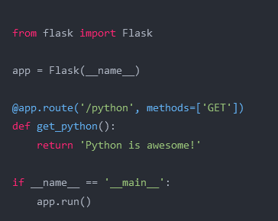
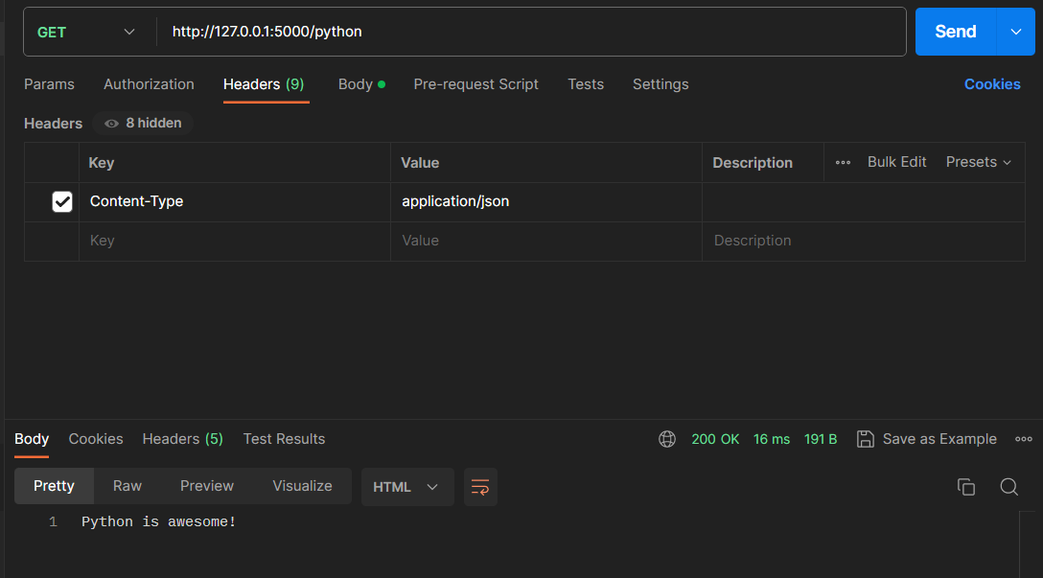
GET در پایتون

Slide 15
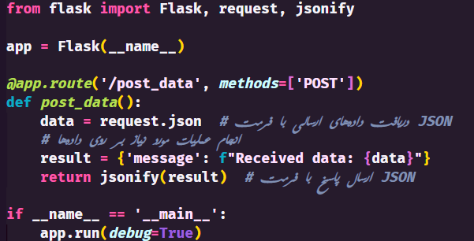
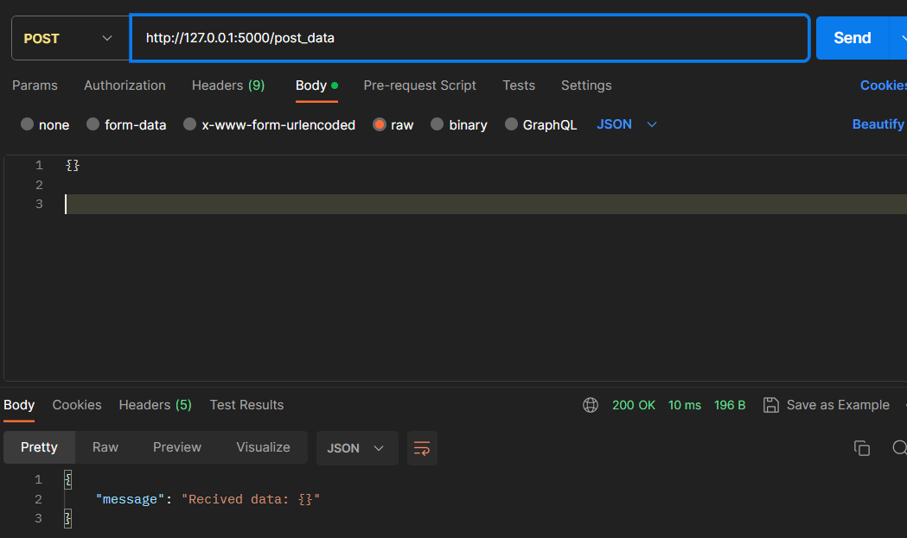
POST در پایتون

Slide 16
تفاوت GET وPOST
امنیت این روش ارسال اطلاعات بسیار بالا است و اطلاعاتی که کاربر تایپ می‌کند به هیچ عنوان در مرورگر قابل مشاهده نیست، علاوه بر آن، در گزارشات (Logs) سرور هم ذخیره نمی‌شوند.
از آن‌جایی که اطلاعات ارسال شده‌ی صفحه با متد POST در URL دیده نمی‌شوند، نمی‌توان آن صفحه را در مرورگر Bookmark کرد.
در متد POST محدودیت بسیار بیشتری برای ارسال اطلاعات وجود دارد. به کمک POST می‌توان داده‌های متنی و باینری (آپلود فایل) را ارسال کرد.
از آن‌جایی که اطلاعات فرستاده شده با متد GET در URL آدرس صفحه نمایش داده می‌شوند، می‌توانید صفحه را با مقادیر query string مورد نظر خود بوک مارک (Bookmark) کنید
متد GET مناسب ارسال اطلاعات حساس و مهمی مثل نام کاربری، رمز عبور، اطلاعات کارت بانکی و… نیست، زیرا اطلاعات به طور کامل در query string آدرس صفحه قابل مشاهده است و اینکه در حافظه مرورگر کاربر به عنوان یک صفحه بازدید شده ذخیره می‌شود.
متد GET دیتا را در یک متغیر داخل محیط سرور ذخیره می‌کند؛ به همین دلیل طول URL محدود شده و در نتیجه کل داده ارسالی ما محدود می‌شود.

Slide 17
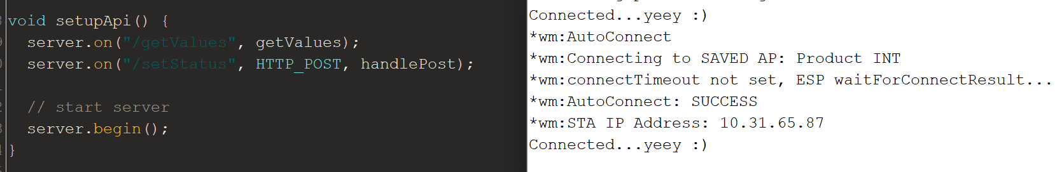
POST وGET در C++

